Slide 1
Cambios demográficos en Chile siglo XX
Segundo medio – Historia
Profesor: Abraham López
OA: 12
Clase N° 13

Slide 2
Objetivo
Analizar los cambios demográficos ocurridos durante la primera mitad del siglo XX, considerando factores sociales, políticos y económicos.

Slide 3
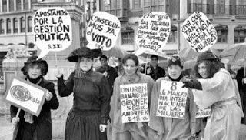
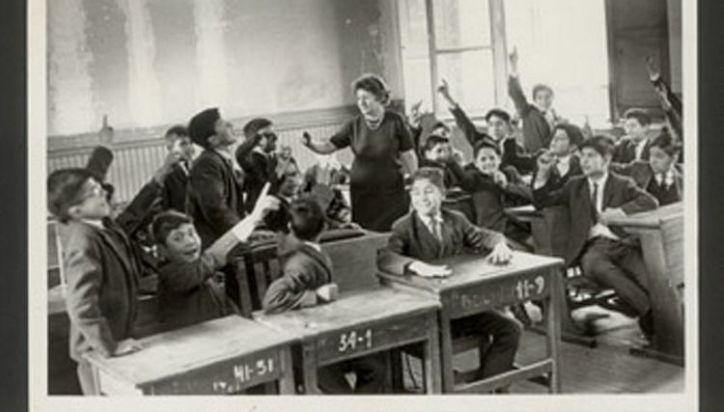
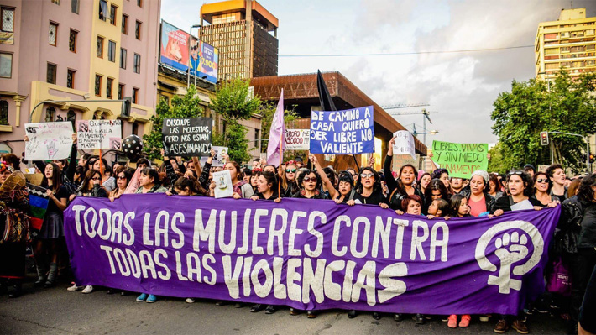
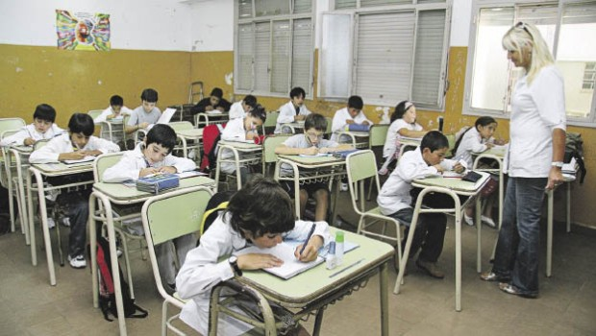
Inicio
¿Qué debates propios del siglo XX continúan vigentes en la actualidad? ¿A qué se debe esto?

Slide 4
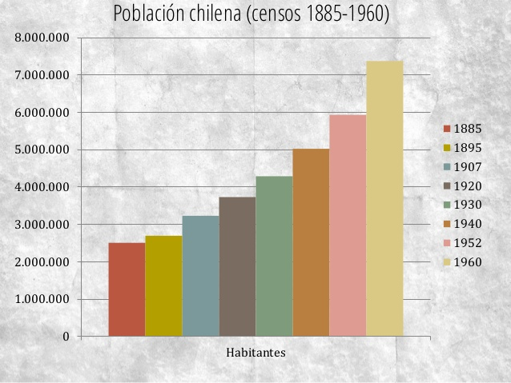
Demografía chilena hacia mediados del siglo XX
¿Qué información nos entrega el gráfico sobre la población chilena de mediados del siglo XX?
¿A qué se debe el fenómeno expresado en este?

Slide 5
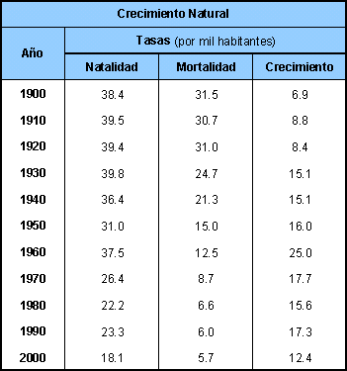
Causas de los cambios demográficos
Disminuye la tasa de mortalidad.
Aumento de la esperanza de vida.
Aumenta la tasa de natalidad.
Políticas publicas de salud.
Introducción de nueva tecnología médica.
Mejores condiciones de vivienda e higiene.

Slide 6
¿Qué factores pueden explicar una alta mortalidad infantil?

Slide 7
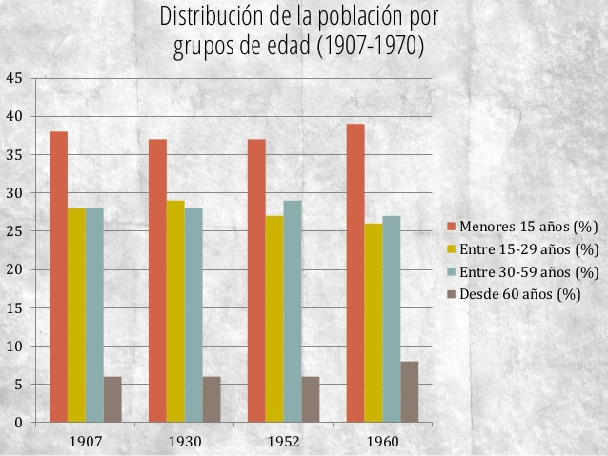
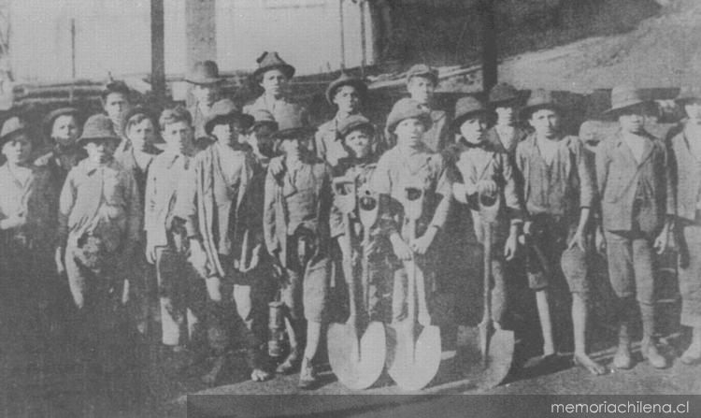
Composición etaria de la población
¿Por qué crees que la población tiene esta composición?
¿Qué consecuencias puede tener para un país que el grupo etario mayoritario sean jóvenes?
Niños trabajadores en minas de carbón Curanilahue, siglo XX Chile.

Slide 8
La migración Campo-ciudad
¿Qué nos muestra el cuadro?
¿Cómo era la población?
¿Qué datos te llaman la atención?
¿A que crees que se debe este fenómeno?

Slide 9
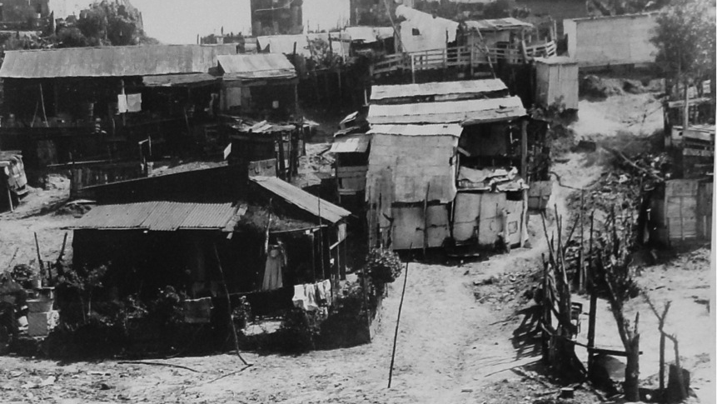
¿Qué relación tuvo el sostenido aumento de la población urbana con la politización de las clases medias y bajas?
Esta foto de Autor desconocido está bajo licencia CC BY-NC-ND

Slide 10
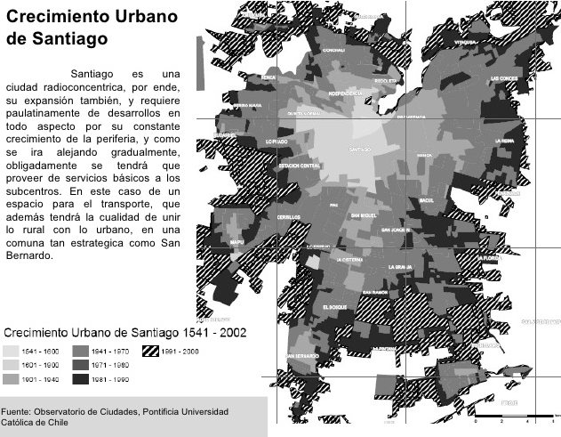
¿A qué se debe el crecimiento urbano?

Slide 11
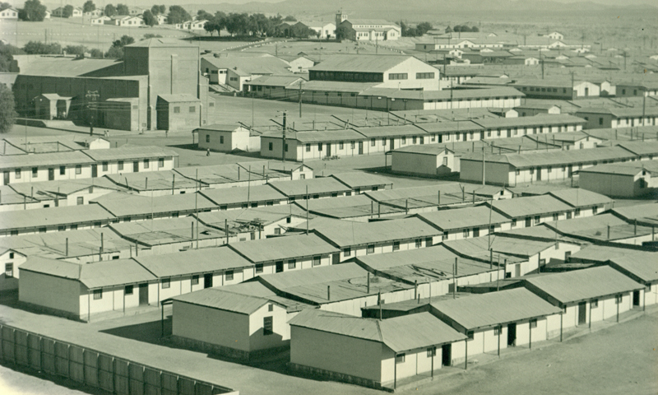
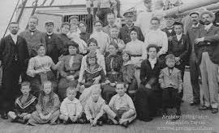
Factores
Traslado de campesino hacia las pampas salitreras.
Nuevas tecnologías disminuyeron la fuerza laboral.
Traslado de operarios con familias.
La ocupación de inmigrantes rurales en industrias.
Extranjeros en zonas urbanas.

Slide 12
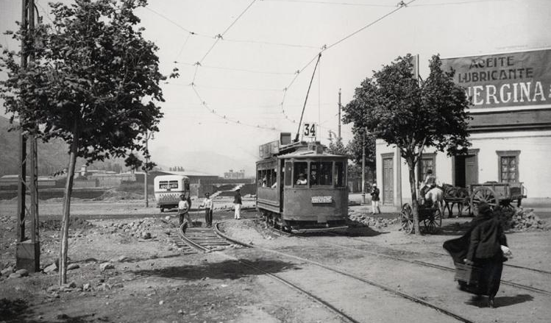
Cambios en las ciudades
Trasporte urbano, ciudades adoquinadas o asfaltadas.
Electrificación de ciudades y enclaves mineros.
Agua potable y alcantarillado urbano.

Slide 13
Proyecto Chile Nostálgico
Proyecto de rescate de memoria patrimonial a través de montajes fotográficos que ensamblan escenarios pasados con presentes.
Disponible en:
https://chilenostalgico.cl/

Slide 14
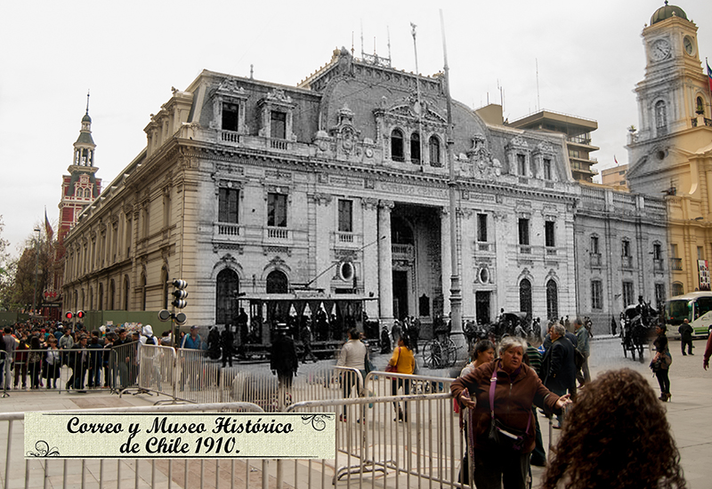

Slide 15
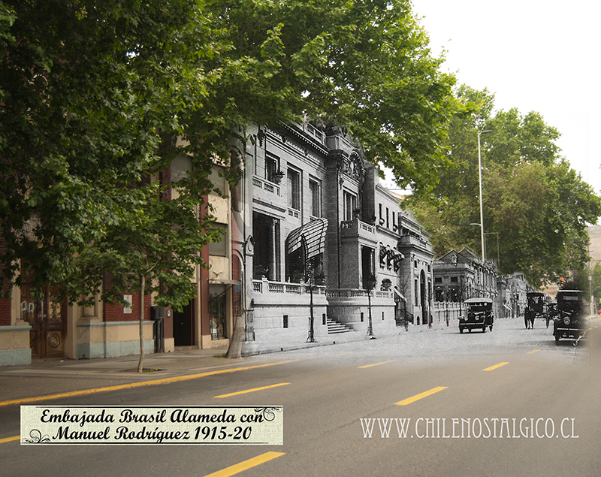

Slide 16
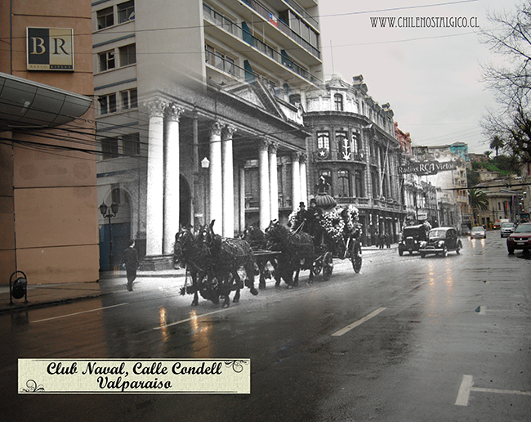

Slide 18
Actividad
¿De qué manera el desarrollo de las ciudades ha favorecido la vida de sus habitantes?
¿Qué rol cumplen las políticas publicas en los cambios demográficos durante el siglo XX?
¿Qué problemas observas en el crecimiento de las ciudades en la actualidad?

